Slide 1
CHÈN ẢNH VÀO TRANG CHIẾU
BÀI 22

Slide 2
Đưa được ảnh vào trang chiếu.
Lưu và đặt được tên cho tệp trình chiếu.

Slide 4


Slide 5
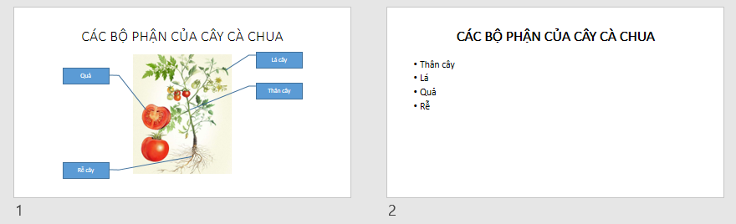
Em thích cách trình bày của trang chiếu nào hơn? Tại sao?

Slide 6
KHÁM PHÁ

Slide 7
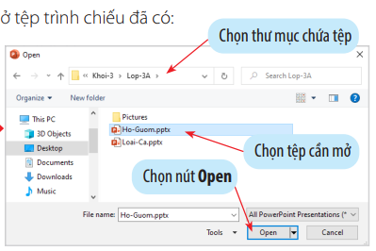
1. Mở tệp trình chiếu đã có
Chọn thẻ lệnh File, chọn Open
Chọn Browse;
Chọn thư mục (nơi) chứa tệp;
Chọn tệp cần mở;
Chọn nút Open.

Slide 8
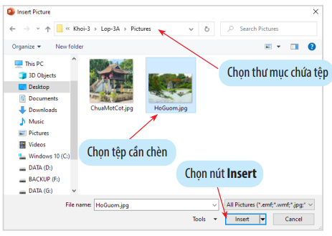

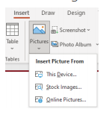
2. Chèn ảnh vào trang chiếu
Làm thế nào để chèn ảnh vào trang chiếu?

Slide 9
Để chèn được ảnh vào trang trình chiếu em có thể thực hiện theo các cách sau:
Sử dụng lệnh Pictures\This Device trong thẻ Insert.
Kéo thả ảnh vào trang chiếu cần chèn.
Copy và Paste ảnh vào trang chiếu cần chèn.
Cách thực hiện thay đổi kích thước, vị trí ảnh giống như cách thực hiện với khung văn bản.

Slide 10

3. Trình chiếu tệp trình chiếu
Nhấn phím F5.
Sử dụng phím mũi tên để chuyển qua, lại các trang chiếu.
Nhấn phím ESC để trở lại chế độ soạn thảo.

Slide 11
Để trình chiếu tệp trình chiếu em có thể thực hiện theo các cách sau:
Nhấn phím F5.
Nháy chọn lệnh Reading View hoặc Slide Show.
Nhấn tổ hợp phím Shift + F5.

Slide 12
LUYỆN TẬP

Slide 13

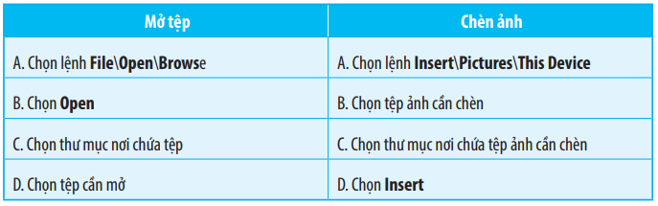



Các bước chèn ảnh vào trang chiếu
4. Điện thoại thông minh
Chọn lệnh Insert\Pictures\This Device
Chọn thư mục nơi chứa tệp ảnh cần chèn
Chọn ảnh cần chèn
Chọn Insert
Cách thức tiến hành trò chơi: Các bước chèn ảnh sẽ được hiển thị khi GV nháy chọn các số tương ứng.

Slide 15

Nhiệm vụ thực hành
Mở tệp Ho-Guom đã lưu trong giờ học trước;
Chèn hình ảnh minh họa phù hợp vào trang nội dung;
Điều chỉnh kích thước, vị trí của ảnh và khung văn bản hợp lí;
Lưu bài thực hành và thoát khỏi phần mềm trình chiếu PowerPoint.

Slide 16
GHI NHỚ
Để chèn ảnh vào trang chiếu, chọn lệnh Insert\Pictures, chọn nơi chứa tệp ảnh cần chèn, chọn ảnh cần chèn, chọn Insert.
Có thể thay đổi được kích thước, vị trí của ảnh sau khi chèn vào trang chiếu.
Luôn lưu tệp ngay khi bắt đầu và trong quá trình làm việc.

